Slide 1
Gruppe 3
Overvåkning med bruk av AI
Eivind
Andreas
Emily
Erik
Notes:
Erik

Slide 2
Interesseområde
Social Credit System (SCS)
Etikk
Scoring for å skille befolkningen basert på oppførsel
Rollemodeller
Ulike muligheter
Bruk av AI-teknologier
Ansiktsgjenkjenning
Automatisk databehandling
Overvåkningssystemer i Norge
Spredning av SCS til andre land
Hvor inngripende SCS er
Notes:
Erik

Slide 3
Forskningsspørsmål
How is AI used in the Chinese Social Credit System?
How is AI-based surveillance such as facial recognition perceived by Norwegians?
Tidligere: To what degree are the inhabitants willing to accept a Social Credit System in Norway?
Notes:
Hvordan brukes AI i det kinesiske sosiale kredittsystemet?
Hvordan oppfattes AI-basert overvåkning av innbyggere i Norge? (Asbjørn Følstad, 2021)
I hvilken grad er innbyggerne villige til å akseptere et sosialt kredittsystem i Norge?
Eivind

Slide 4
Metoder
Dokumentstudie
Nøkkelord: SCS, AI-teknologier (ansiktsgjenkjenning), scoring
Spørreundersøkelse
Tidligere plan: intervjuer
Utforske flere perspektiver
Åpne og lukkede spørsmål
Mindre fokus på SCS direkte
Forhold til AI og ansiktsgjenkjenning generelt
AI-basert overvåkning
Forhindring av kriminalitet
Notes:
Dokumentstudie hovedsakelig for RQ1, men vi fant også relevante ting for RQ2
Spørreundersøkelse for RQ2
Emily

Slide 5
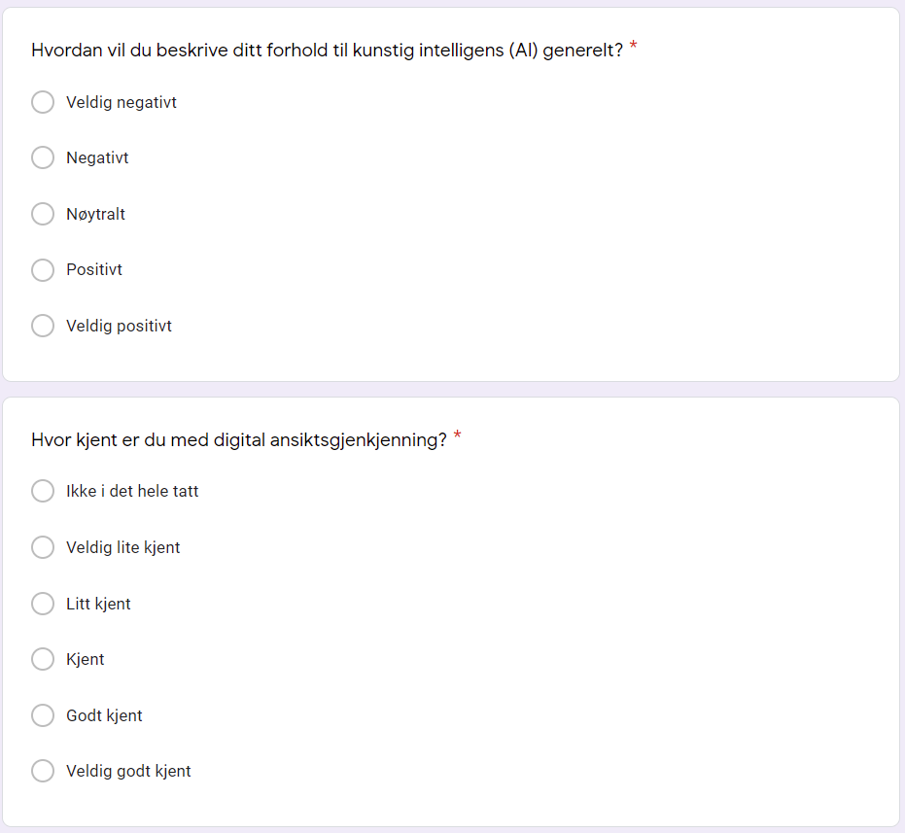
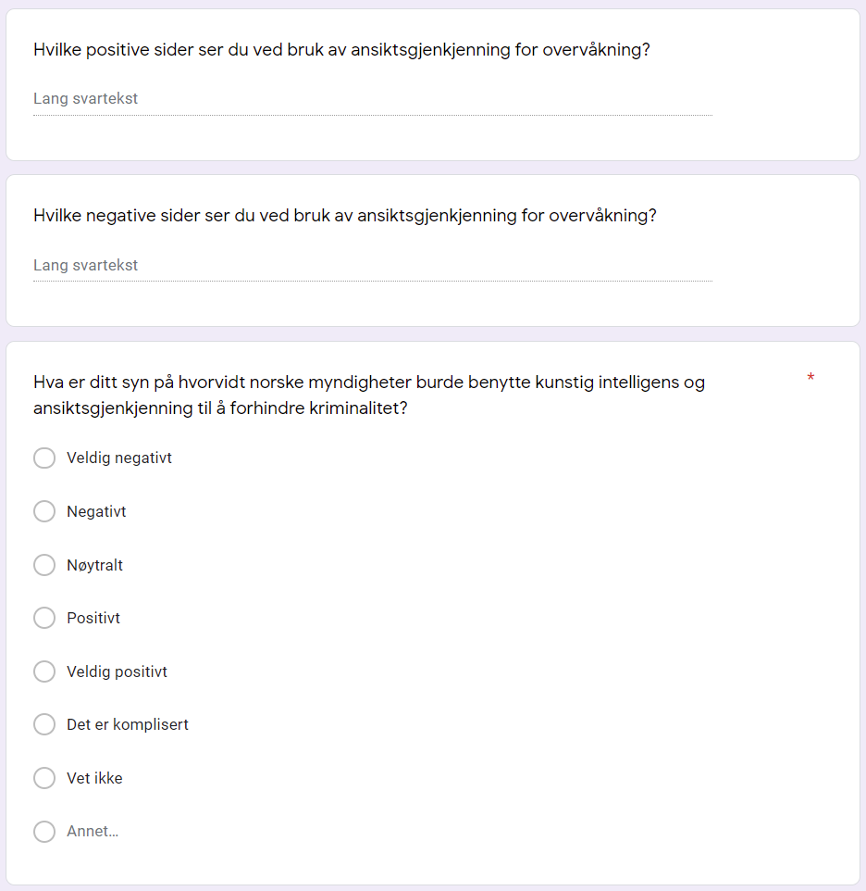
Spørreskjema
Notes:
Eivind

Slide 6
Funn fra dokumentstudien
Bruk av AI for å forutse hendelser
Scores
Vanskelig å få innsikt i Kinas bruk av dette
Bruk av maskinlæring
Hvordan algoritmene lager scores og for hvem
Banker
Hvilke data
Helse og omsorg (barnevern)
Tillit til algoritmene (algorithm aversion og automation bias)
Ansiktsgjenkjenning for overvåkning
Utbredt bruk av kameraer i Kina (200-400 millioner)
Overalt innendørs og utendørs
Spredning av overvåknings-teknologier fra Kina
Huawei
Notes:
Eivind, Erik, Emily

Slide 7
Funn fra spørreundersøkelsen
Homogent utvalg
93% var 19-28 år
Ganske godt kjent med AI og ansiktsgjenkjenning generelt
Stort sett positive til personlig bruk av ansiktsgjenkjenning
Flertallet var negative til automatisert offentlig overvåkning
Likevel, flertallet var positive til bruk av AI og ansiktsgjenkjenning til å forhindre kriminalitet
Tendenser i åpne spørsmål
Positive aspekter: 10/14 svar var relatert til forhindring av kriminalitet
Negative aspekter: flertallet var bekymret for personvern og privatliv
“Ansiktsgjenkjenning er et kraftig verktøy, og kan føre til negative ting dersom det havner i feil hender.”
“La folk pelle seg i nesen!!”
Notes:
Andreas

Slide 8
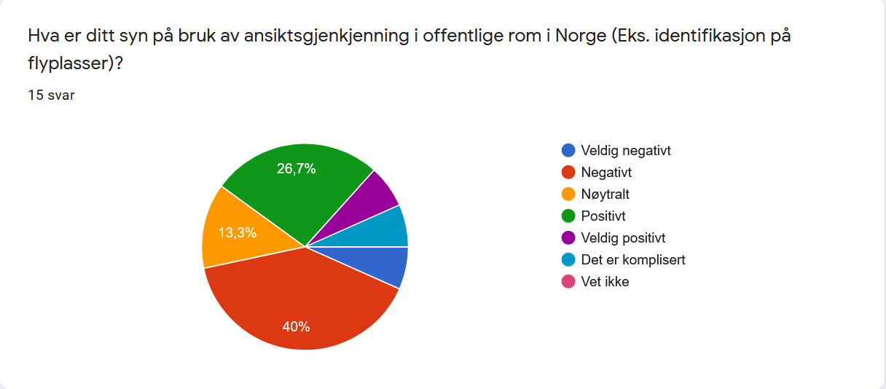
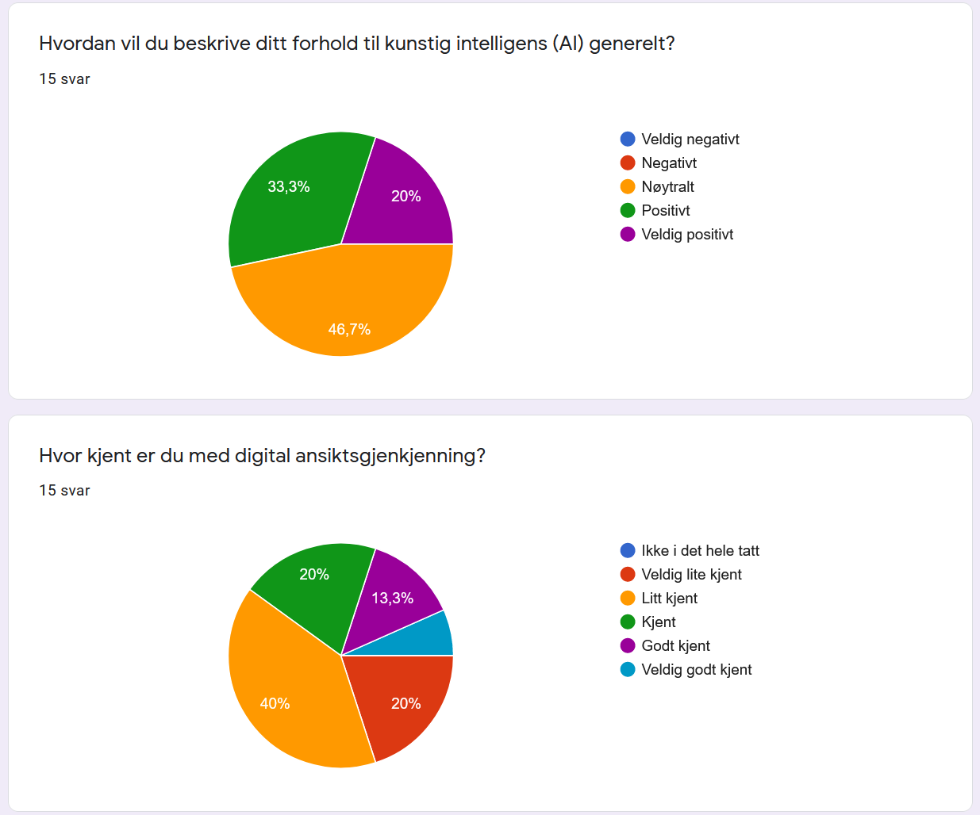
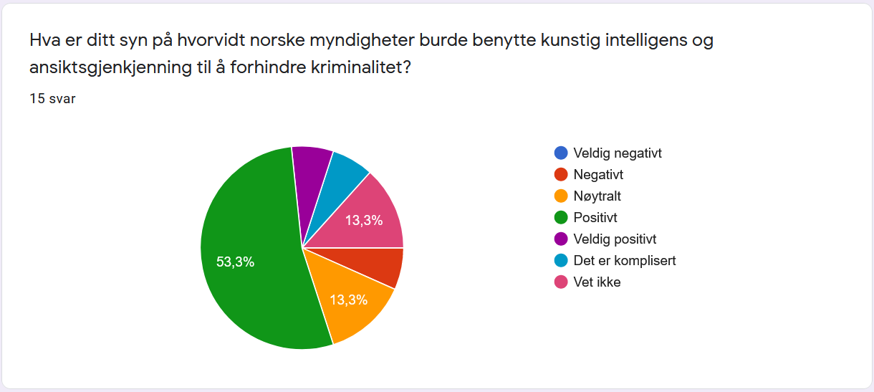
Notes:
Andreas

Slide 9
Veien videre*
*dersom vi hadde fortsatt med studien
Notes:
Erik

Slide 10
Videre
Overfladisk studie så langt
Dykke dypere med flere kvalitative undersøkelser
Intervju basert på hva vi har funnet så langt
Se mer på negative/positive aspekter ved overvåkning
Hvor grensen går
Finne ut hvordan SCS påvirker livene til kinesere
Hvordan bruken av beslutningsstøttende AI-teknologier påvirker menneskers handlinger
Både myndigheter og innbyggere
Hva skjer når algoritmene begår feil?
Notes:
Erik

Slide 11
Takk for oss!

